Slide 1
Clases y Métodos Módulo 3 Capítulo 5

Slide 2
Enumera 4 características y 4 actividades que comparten todos los animales en la siguiente slide.

Slide 3
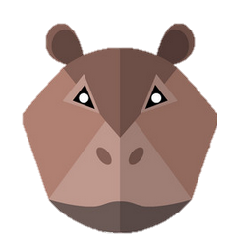
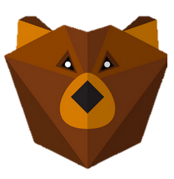


Nombre: Sally
Raza: Rinoceronte blanco
Peso (kg): 2300
Altura (metros): 1.8
Sexo: hembra
Hogar: África
Alimento: {fruta, arbustos, zacate}
Hambre: Mucha
Nombre: Yogi
Raza: Oso grizzly
Peso (kg): 270
Altura (metros): 2
Sexo: macho
Alimento: {pezcado, insectos, fruta}
Hogar: Jellystone Park
Hambre: Moderada
Nombre: Rocket
Raza: Mapache
Peso (kg): 7
Altura (metros): 0.3
Sexo: hembra
Alimento: {basura, insectos}
Hogar: Monterrey
Hambre: Siempre
Nombre: Simba
Raza: León
Peso (kg): 190
Altura (metros): 1.2
Sexo: macho
Alimento: {gacela, cebra}
Hogar: África
Hambre: Poca

Slide 4
Clases y Métodos
Una clase en Java generalmente está compuesta por dos elementos:
Atributos
Métodos

Slide 5
SlidesCarnival icons are editable shapes. This means that you can:
Resize them without losing quality.
Change fill color and opacity.
Change line color, width and style.
Isn’t that nice? :) Examples:

Slide 6
😉
Now you can use any emoji as an icon! And of course it resizes without losing quality and you can change the color. How? Follow Google instructions https://twitter.com/googledocs/status/730087240156643328
✋👆👉👍👤👦👧👨👩👪💃🏃💑❤😂😉😋😒😭👶😸🐟🍒🍔💣📌📖🔨🎃🎈🎨🏈🏰🌏🔌🔑 and many more...

